Slide 1
Ventilazione
Tiziana Susca

Slide 2
Introduzione
Fonte: EPA, 1989
Notes:
Uno studio della Agenzia Americana per la Protezione dell’Ambiente (U.S. EPA) pubblicato nel 1989, mostra come negli Stati Uniti, ma anche in molti Paesi altamente industrializzati come l’Italia, si trascorra solo l’8% del tempo all’esterno. Al contrario, trascorriamo più dell’80% del nostro tempo in ambienti indoor, ovvero in ambienti confinati ovvero in quei luoghi in cui si svolgono attività umane di lavoro, dimora, svago e trasporto, come abitazioni, uffici pubblici e privati, strutture comunitarie, locali destinati ad attività ricreative e/o sociali, mezzi di trasporto pubblici e/o privati.
Trascorrendo una tale quantità di tempo in ambienti confinati è molto importante che l’aria, all’interno di tali ambienti, sia sana.

Slide 3
Introduzione
Inquinamento indoor
«la presenza nell'aria di ambienti confinati, di inquinanti chimici, fisici o biologici non presenti, naturalmente, nell'aria esterna» (Ministero dell’Ambiente, 1991)
Notes:
In Italia, il Ministero dell'Ambiente nel 1991 definisce l'inquinamento indoor come la presenza nell'aria di ambienti confinati, di inquinanti chimici, fisici o biologici non presenti, naturalmente, nell'aria esterna. Nella pressoché totalità dei casi, nella media giornaliera, l'ambiente interno è sempre più inquinato dell'esterno.

Slide 4
Inquinamento indoor
Le fonti:
Attività metaboliche e personali
Attività professionali
Processi di combustione
Materiali da costruzione
Arredi
Metodi e prodotti per la pulizia
Attività metaboliche di piante e animali
Sistemi di ventilazione

Slide 5
Inquinamento indoor
Classificazione degli inquinanti
Chimici
Biologici
Fisici
Notes:
Le sostanze inquinanti possono essere classificate in agenti chimici, fisici e biologici

Slide 6
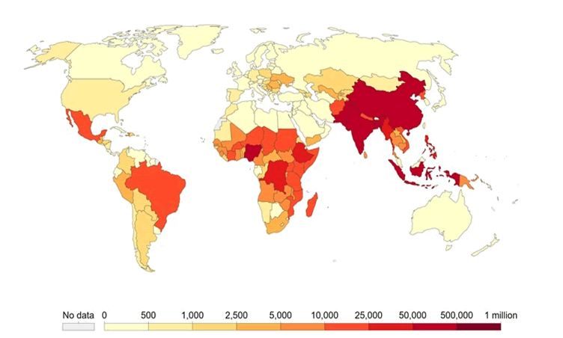
Inquinamento indoor
Morti premature per inquinamento domestico, 2017
Fonte: IHME, Global Burden of Disease
Notes:
In questa mappa è riportato il numero di morti premature dovute a inquinamento domestico. Come si può notare il numero più alto di morti è riscontrabile nei paesi asiatici ma anche nei paesi Africani e in sud America.
Nel 2017, in Italia, si sono registrate ben 347 morti premature attribuibili ad inquinamento domestico. A questo numero devono essere aggiunte le morti dovute ad inquinamento indoor in ambiente non domestico. Inoltre, devono essere considerati i casi di malattie dovute ad inquinamento indoor.

Slide 7
Indoor Air Quality (IAQ)
Effetti sanitari
Acuti
A breve termine
Cronici
A lungo termine

Slide 8
Indoor Air Quality (IAQ)
Effetti sanitari
Building-related illness-BRI
Sick Building Syndrome
Multiple Chemical Sensitivity syndrome-MCS o Intolleranza Idiopatica Ambientale ad Agenti Chimici-IIAAC

Slide 9
Indoor Air Quality (IAQ)
Definizione: Standard ASHRAE 62-2001
Qualità dell’aria interna accettabile: è «l’aria in cui non siano presenti contaminati noti in concentrazioni pericolose dannose come determinato dalle autorità competenti e per la quale almeno l’80% degli occupanti non esprime insoddisfazione»

Slide 10
Indoor Air Quality (IAQ)
UNI 10339: 1995
$$n=\frac{q_{v}}{V}$$
n = tasso di ricambio orario [h⁻¹]
q_{v} = portata di aria ricambiata [m³/h]
V = volume interno all’ambiente [m³]

Slide 11
Ventilazione
Ventilazione involontaria
Infiltrazioni
Naturale
Meccanica
Ibrida
Ventilazione volontaria

Slide 12
Ventilazione
Ventilazione involontaria: infiltrazioni
Crepe nei muri
Interstizi attorno agli infissi
Fori di drenaggio
Porte a scarsa tenuta

Slide 13
Ventilazione
Ventilazione volontaria: naturale
Differenza di pressione
Differenza di temperatura

Slide 14
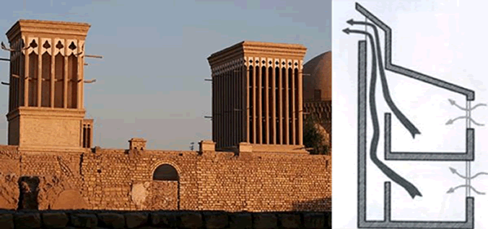
Ventilazione
Le torri del vento
Fonte: sito web Infobuild

Slide 15
Ventilazione
Ventilazione volontaria: ventilazione meccanica controllata (VMC)
a singolo flusso a portata fissa
a singolo flusso a portata variabile
a doppio flusso

Slide 16
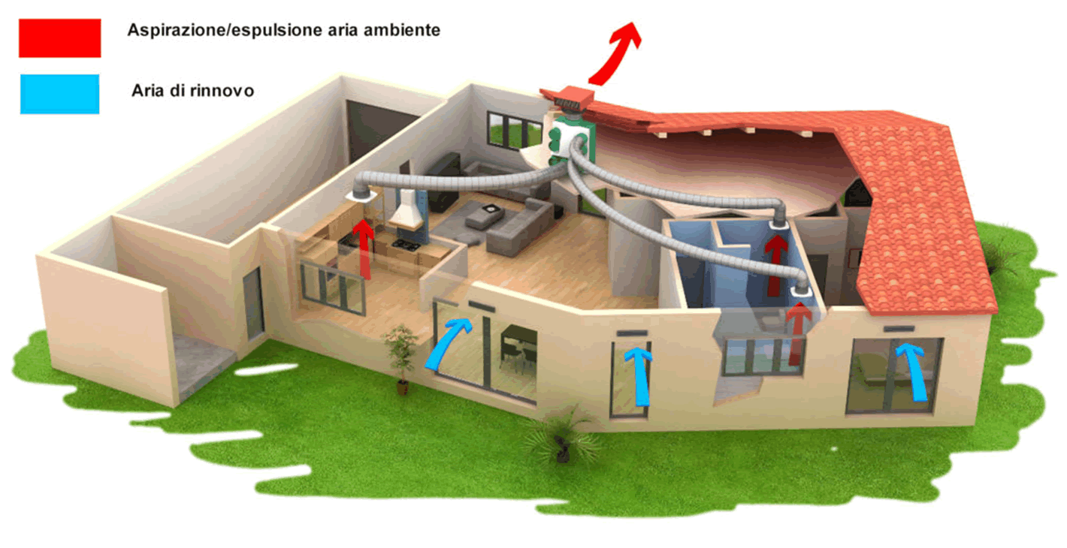
Ventilazione
VMC a singolo flusso a portata fissa
Fonte: sito web RCInews

Slide 17
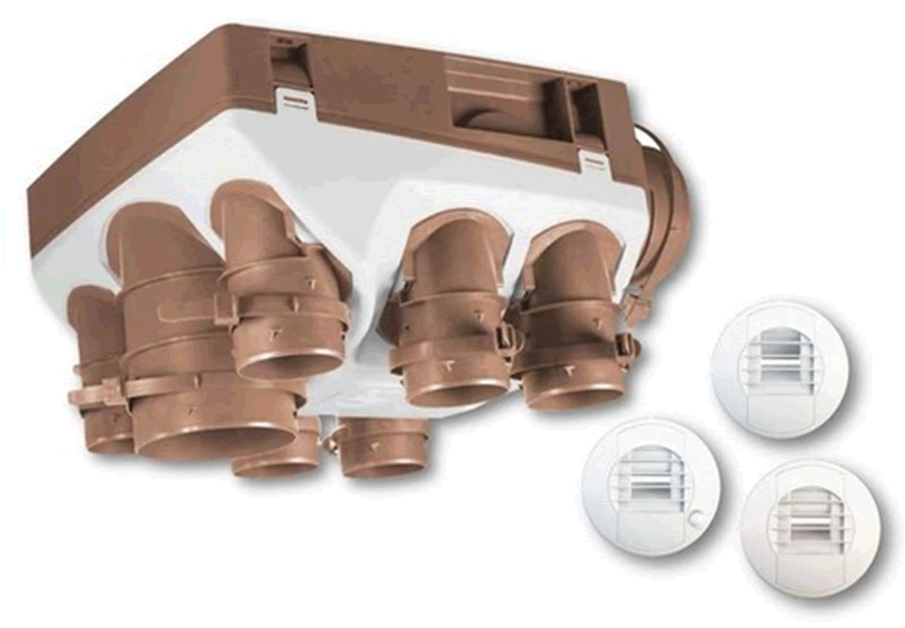
Ventilazione
VMC a singolo flusso variabile igroregolabile
Fonte: sito web mano mano

Slide 18
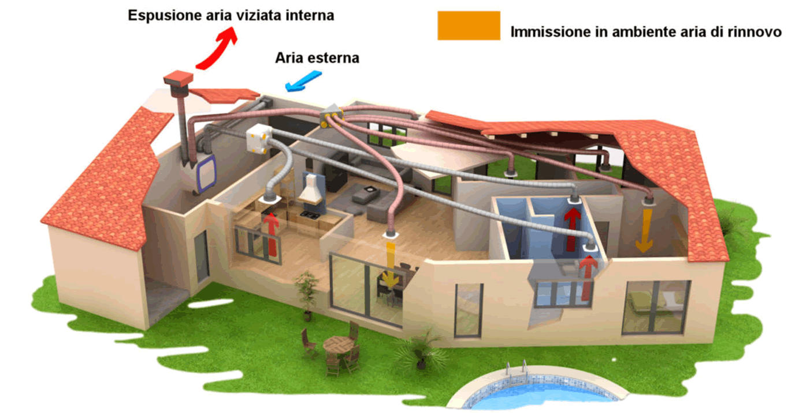
Ventilazione
VMC a doppio flusso
Fonte: sito web RCInews

Slide 19
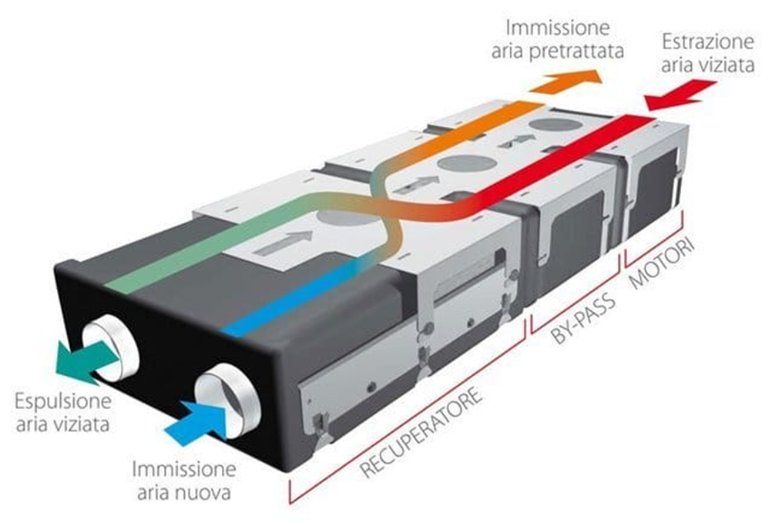
Ventilazione
VMC a doppio flusso con recuperatore di calore statico
Fonte: sito web Aspira store

Slide 20
Normativa
Normativa Europea
Energy Performance of Buildings Directive (EPBD) (2018/844/EU) promuove:
tecnologie smart
la salute e il benessere degli utilizzatori degli edifici

Slide 21
Normativa
Incentivi
Non è da solo incentivabile con gli Ecobonus (ex legge 296/2006)
Bonus Casa: detrazione al 50%

Slide 22
Tiziana Susca

